Slide 1
সবাইকে মুজিব শতবর্ষের শুভেচ্ছা

Slide 2
করোনা মহামারি থেকে নিজে, পরিবার ও বাংলাদেশকে রক্ষার জন্য ঘরে থাকুন পরিবারের সাথেই থাকুন।

Slide 3
পরিচিতি
মুহাম্মদ জাহিদুল আলম বিষয়-গণিত
সহকারী শিক্ষক অধ্যায় – পঞ্চম- সমীকরণ
গৌরিপুর আর ,কে, সরকারি উচ্চ বিদ্যালয় শ্রেণি- ষষ্ঠ গৌরীপুর,ময়মনসিংহ সময়-৫০ মিনিট
তারিখ-২৮-০7-২০২০ইং

Slide 4
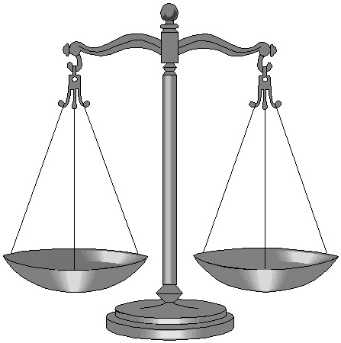
এসো আমরা নিচের চিত্রটি লক্ষ করি-১
চিত্রটি কিসের ?
চিত্রটি ওজন মাপার যন্ত্র
কোনো বস্তুর সমপরিমান ওজন মাপা হয়।

Slide 5
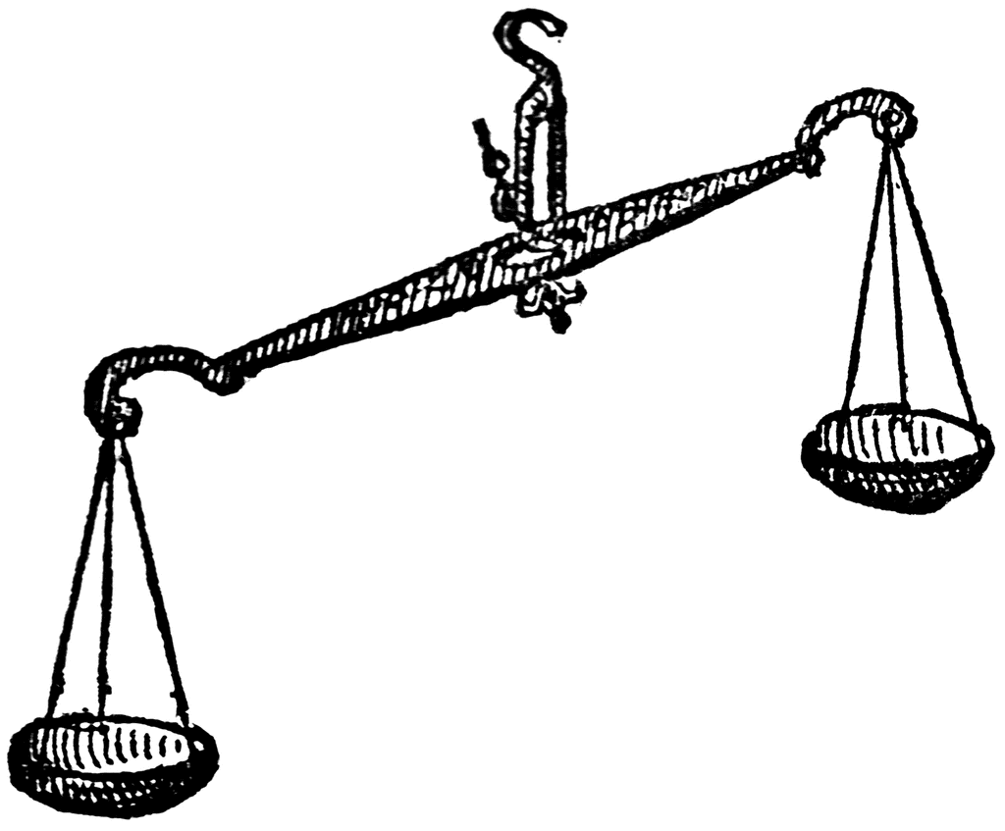
এসো আমরা নিচের চিত্রটি লক্ষ করি -২
চিত্রটি দ্বারা কি বোঝানো হুয়েছে ?
চিত্রটি দ্বারা ওজন কম বেশী বুঝাচ্ছে?
অর্থাৎ সমান নয়

Slide 6
এসো আমরা নিচের চিত্রটি লক্ষ করি-২
চিত্রটি দ্বারা কি করা হয়।
উভয় দিকে
সমান
সমানকরণ/ সমীকরণ

Slide 7
আজকের পাঠ
সরল সমীকরণ-2য় অংশ

Slide 8
- এই পাঠ শেষে শিক্ষার্থীরা-
১।সমীকরণ কী তা ব্যাখ্যা করতে পারবে।
২। সরল সমীকরণ ব্যাখ্যা করতে পারবে এবং তা সমাধান করতে পারবে।
৩। বাস্তব সমস্যার ভিত্তিতে সমীকরণ গঠন করতে পারবে এবং তা সমাধান করতে পারবে।
শিখনফল

Slide 9
প্রশ্নঃ-24 কোন সংখ্যার দ্বিগুনের সাথে 6 যোগ করলে 14 হবে ?
$$সমাধানঃমনে করি সংখ্যাটি x$$
সংখ্যাটির দ্বিগুন করলে 2$x$হবে এবং এর সাথে 6 যোগ করলে হবে $2x+6$
প্রশ্নমতে, $2x+6=14$
বা,$2x=14−6$[পক্ষান্তর করে]
বা,$2x=8$
$x=\frac{8}{2} \frac{X}{2}=\frac{8}{2}$ [ উভয়পক্ষকে $2$ দ্বারা ভাগ ভাগ করে ]
$∴x=4$
$∴$ নির্ণেয় সংখ্যাটি $4$ (Ans:)
Notes:
Mohammad zahidul alam

Slide 10
প্রশ্নঃ-25 কোন সংখ্যা থেকে 5 বিয়োগ করলে বিয়োগফল 11 হবে ?
$$সমাধানঃমনে করি সংখ্যাটি x$$
সংখ্যা থেকে 5 বিয়োগ করলে হবে $x−5$
প্রশ্নমতে, $x−5=11$
বা,$x=11+5$[পক্ষান্তর করে]
বা,$x=16$
$∴$ নির্ণেয় সংখ্যাটি $16$(Ans:)
Notes:
Mohammad zahidul alam

Slide 11
প্রশ্নঃ-27 কোন সংখ্যার $4$ গুনের সাথে $3$ যোগ করলে যোগফল $23$হবে ?
$$সমাধানঃমনে করি সংখ্যাটি x$$
সংখ্যাটি $4$ গুন করলে হবে $4 x$এবং এর সাথে 3 যোগ করলে হবে $4x+3$
প্রশ্নমতে,$4x+3=23$
বা,$4x=23−3$[পক্ষান্তর করে]
বা,$4x=20$
$x=\frac{20}{4} \frac{4X}{4}=\frac{20}{4}$ [ উভয়পক্ষকে $4$ দ্বারা ভাগ করে]
$$∴x=5$$
$∴$ নির্ণেয় সংখ্যাটি $5$ (Ans:)
Notes:
Mohammad zahidul alam

Slide 12
প্রশ্নঃ-29 কোন সংখ্যার চারগুন থেকে ঐ সংখ্যার দ্বিগুন বিয়োগ করলে বিয়োগফল $24$হবে ?
$$সমাধানঃমনে করি সংখ্যাটি x$$
সংখ্যাটি চারগুন করলে হবে $4 x$এবং সংখ্যাটি দ্বিগুন$\text{করলে} \text{হবে} 2x$
প্রশ্নমতে,$4 x−2x=24$
বা,$2x= 24$
বা,$x=\frac{24 }{2} \frac{2x}{2}=\frac{24}{2}$ [ উভয়পক্ষকে $2$ দ্বারা ভাগ করে]
বা,$x=12$
$∴$ নির্ণেয় সংখ্যাটি $12$ (Ans:)

Slide 13
প্রশ্নঃ30- সমাধান করঃ $একটি কলমের দাম যত টাকা তা থেকে 2টাকা$
$$কম হলে দাম হতো 10 টাকা । কলমটির দাম কত?$$
$$সমাধানঃমনে করি কলমটির দাম x$$
$কলমের$ $দাম 2 টাকা কম হলে কলমটির দাম হতো x−2$
প্রশ্নমতে, $x−2=10$
বা,$x=10+2$[পক্ষান্তর করে]
বা,$x=12$
$∴$ নির্ণেয় $কলমটির$ $12টাকা$(Ans:)

Slide 14
প্রশ্নঃ-32 দুইটি ক্রমিক স্বাভাবিক জোড় সংখ্যার যোগফল $30$হলে, সংখ্যা দুইটি নির্ণয় কর ।
$$সমাধানঃমনে করি ১ম\text{জোড়} সংখ্যাটি x$$
$$২য় \text{জোড়} সংখ্যাটি x+2$$
প্রশ্নমতে, $x+x+2=30$
বা,$2x+2=30$
$\text{বা}\text{,}2x=30−2$[পক্ষান্তর করে]
বা,$2x=28$
বা,$x=\frac{28}{2} \frac{2x}{2}=\frac{28}{2}$ [ উভয়পক্ষকে $2$ দ্বারা ভাগ করে]
বা,$x=14$
$$১ম \text{জোড়} সংখ্যাটি 14$$
$২য় \text{জোড়} সংখ্যাটি (14+2)$ বা,16
$∴$ নির্ণেয় সংখ্যা দুইটি$14,16$(Ans:)

Slide 15
প্রশ্নঃ-33। তিনটি ক্রমিক স্বাভাবিক বিজোড় সংখ্যার যোগফল $27$সংখ্যা হলে,তিনটি নির্ণয় কর ।
$$সমাধানঃ মনে করি ১ম \text{বিজোড়} সংখ্যাটি x$$
$$২য় \text{বিজোড়} সংখ্যাটি x+2$$
$৩য় \text{বিজোড়} সংখ্যাটি (x+2$+$2$) বা x+$4$
প্রশ্নমতে, $x+x+2+x+4=27$
বা,$3x+6=27$
$\text{বা}\text{,}3x=27−6$ [পক্ষান্তর করে]
বা,$3x=21$
বা,$x=\frac{21}{3} \frac{3x}{3}=\frac{21}{3}$ [ উভয়পক্ষকে $3$ দ্বারা ভাগ করে]
বা,$x=7$
$$১ম \text{বিজোড়} সংখ্যাটি 7$$
$২য় \text{বিজোড়} সংখ্যাটি (7+2)$ বা,9
$৩য় \text{বিজোড়} সংখ্যাটি (7+4$+) বা $11$
$∴$ নির্ণেয় সংখ্যা তিনটি $7,9,11$(Ans:)

Slide 16
একক কাজ
নিচের উদ্দীপকটি পড় এবং 18 ,19 ও 20 প্রশ্নের উত্তর দাও
2x+5=x+1
18. সমীকরণটিতে কয়টি পক্ষ আছে ?
(ক) 1 (খ ) 2 (গ) 3 (ঘ) 4
19 সমীকরণটিতে কয়টি চলক আছে ?
(ক) x (খ ) 1 (গ) 2 (ঘ) 5
20. সমীকরণটিতে কয়টি প্রক্রিয়া চিহ্ন আছে
(ক) 1 (খ ) 2 (গ) 3 (ঘ) 4

Slide 17
(ক- দল )
( খ- দল )
দলগত কাজ
প্রশ্নঃ- সমাধান করঃ $4x−5=11$
প্রশ্নঃ- সমাধান কর $2x+1=9$

Slide 18
মূল্যায়ণ
সমীকরণ কাকে বলে?
5y+3 =1 এটি কোন ধরনের সমীকরণ
দ্বিঘাত সমীকরণ কাকে বলে?

Slide 19
বাড়ির কাজ
পঞ্চম অধ্যায়
অনুশীলনীর ৩৪ নং প্রশ্ন
অনুশীলনীর -৩৫নং প্রশ্ন

Slide 20
ধন্যবাদ
হে মহান আল্লাহ পৃথিবীর সকল মানুষকে করোনা ভাইরাস থেকে রক্ষা করো – আমিন

